Slide 1
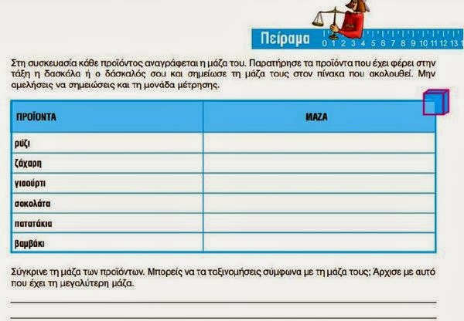
MAZA YΛΙΚΩΝ ΣΩΜΑΤΩΝ – ΦΥΣΙΚΗ Ε΄- ΔΥΟ ΠΕΙΡΑΜΑΤΑ

Slide 2
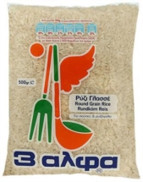

Slide 3
500γρ.

Slide 4
1 κ.

Slide 5
500γρ.
1 κ.

Slide 7
500γρ.
1 κ.
200γρ.

Slide 8
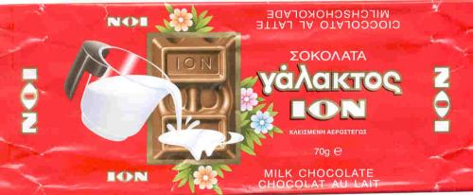

Slide 9
500γρ.
1 κ.
200γρ.
70γρ.

Slide 10
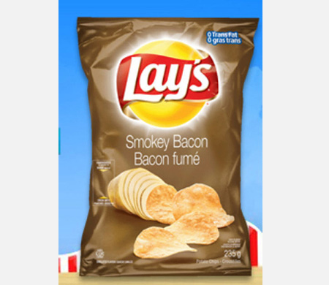

Slide 11
500γρ.
1 κ.
200γρ.
70γρ.
235γρ.

Slide 12
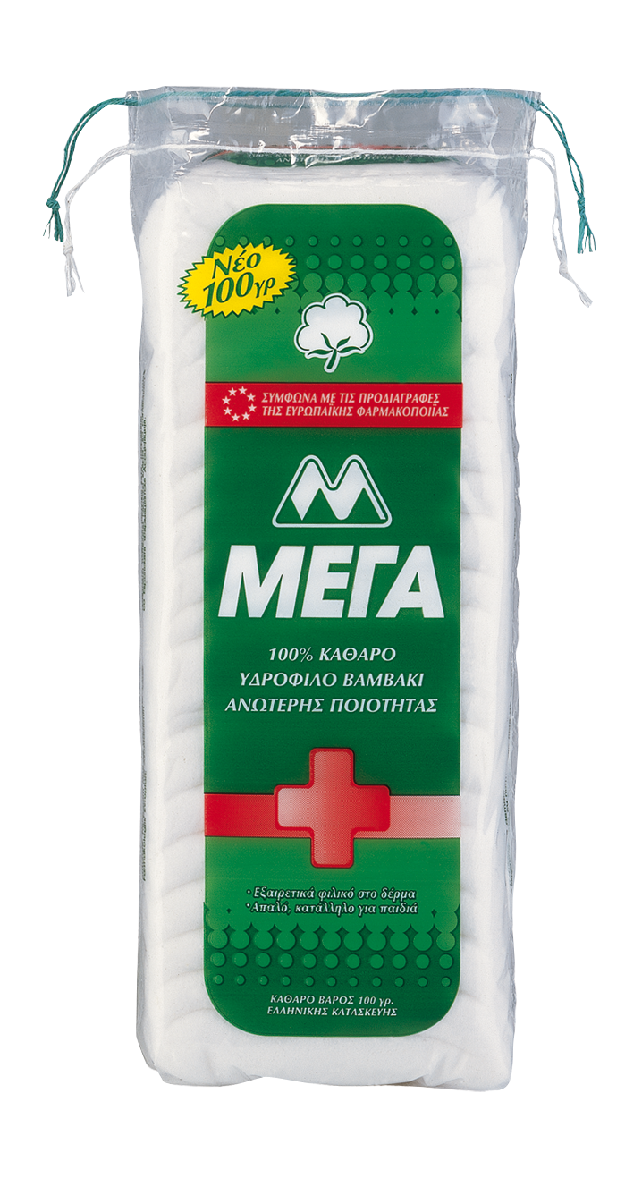

Slide 13
500γρ.
1 κ.
200γρ.
70γρ.
235γρ.
100γρ.

Slide 15
;

Slide 16
Ο ζυγός θα γείρει προς τα κάτω εκεί που βρίσκεται το σώμα με τη μεγαλύτερη μάζα

Slide 17
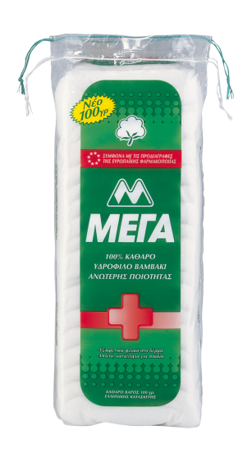
;
Ο ζυγός ισορροπεί όταν τα βάρη είναι ίδια.

Slide 18
Ίδιος όγκος
Λαστιχένια μπάλα
Σιδερένια μπάλα
Διαφορετική μάζα
Σκεφτείτε ένα δικό σας παράδειγμα

Slide 19
Ίδια μάζα
Λαστιχένια μπάλα
Σιδερένια μπάλα
Διαφορετικός όγκος
Σκεφτείτε ένα δικό σας παράδειγμα

